Slide 1
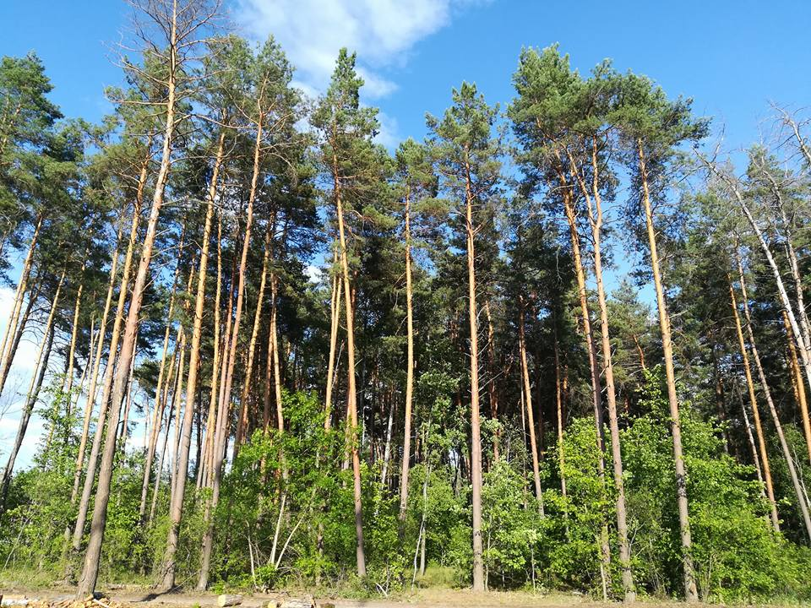
«Біоіндикаційні дослідження екологічного стану лісових біогеоценозів с. Вельбівка Гадяцького району в умовах дії техногенних аерополютантів»

Slide 2
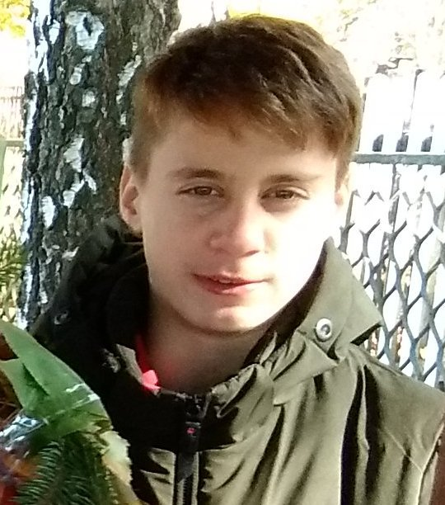
Автор роботи:Балюра Артем
Олександрович,
здобувач освіти 9 класу
Вельбівської ЗОШ І-ІІ ступенів
Керівник проекту: Кравченко Людмила
Володимирівна,
учитель хімії і біології,
керівник еколого-природничого
гуртка
Вельбівської ЗОШ І-ІІ ступенів

Slide 3
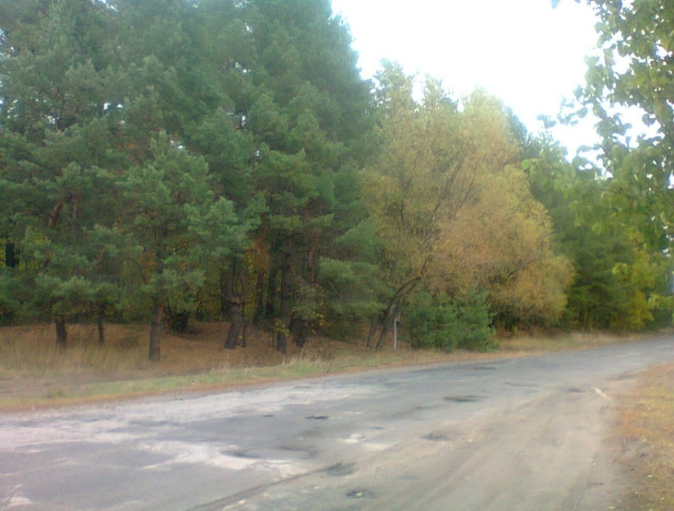
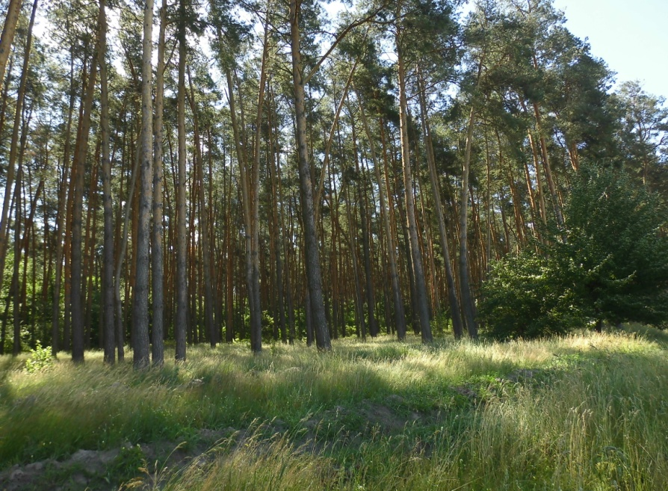
МЕТА РОБОТИ
вивчити та проаналізувати вплив техногенних аерополютантів на насадження сосни звичайної на території с. Вельбівка та в його околицях.

Slide 4
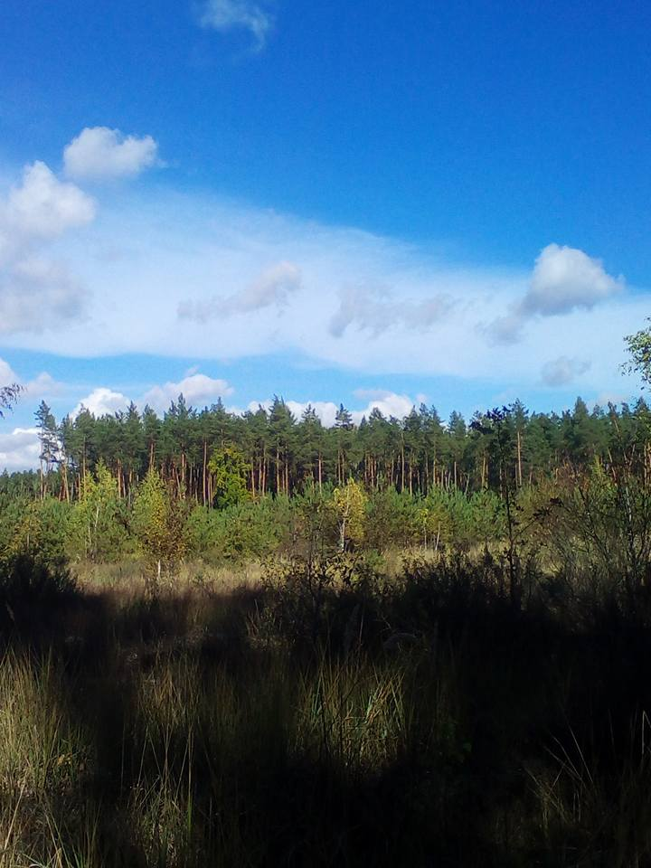
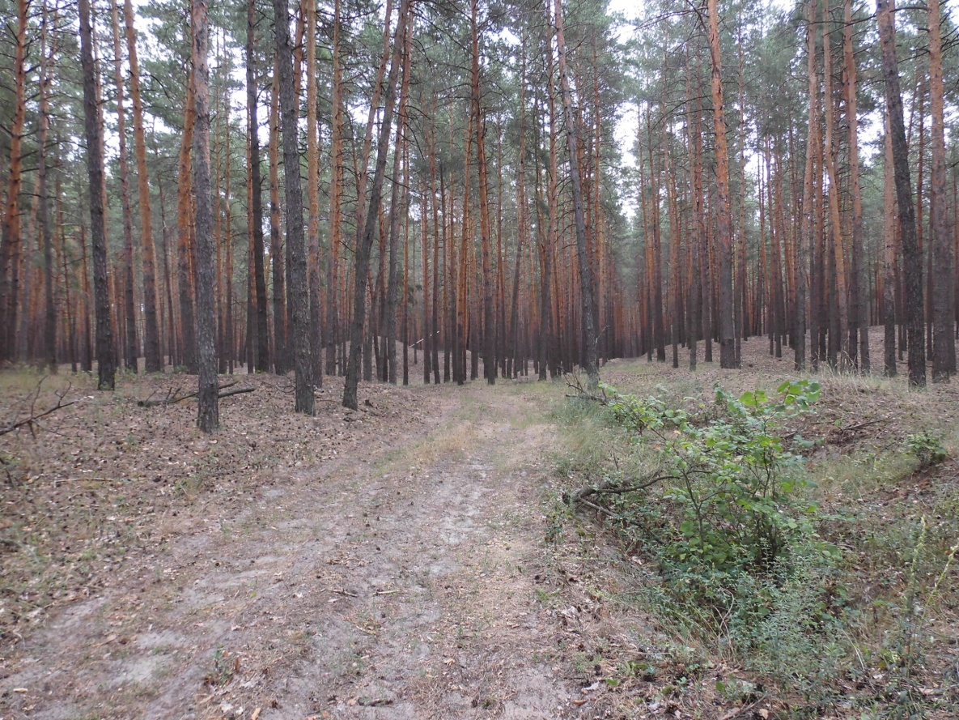
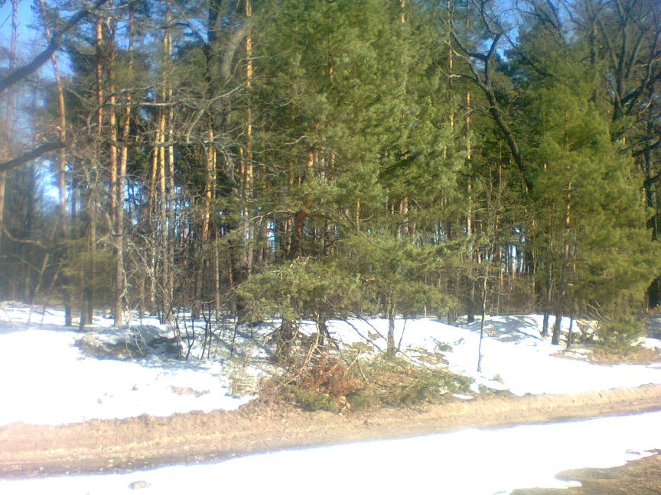
ОБ'ЄКТ ДОСЛІДЖЕННЯ
насадження сосни звичайної
(Pinus sуlvestrisl)

Slide 5
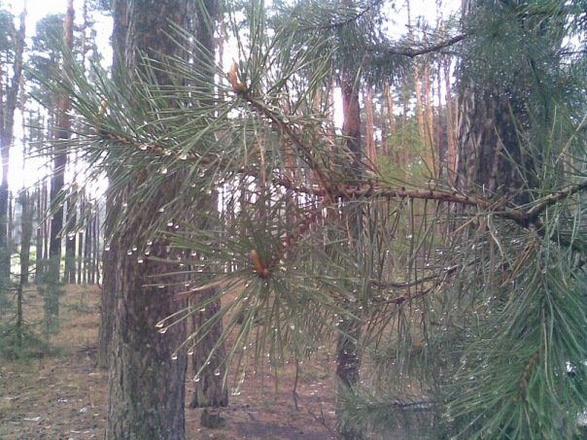
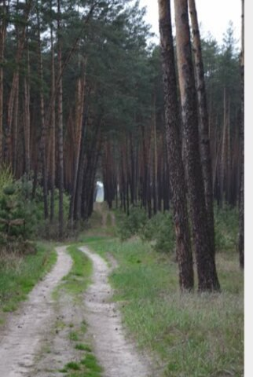
ЗАВДАННЯ
вивчити стан лісових екосистем в умовах дії техногенних аерополютантів;
встановити ступінь забруднення аерополютантами за станом сосни звичайної;
дослідити біоіндикаційними методами вплив техногенних аерополютантів на сосновий деревостан с. Вельбівка Гадяцького району;
вивчити реакції фотосинтетичного апарату сосни звичайної на техногенні забруднення з метою ранньої діагностики пошкодження рослин;
дослідити морфометричні показники хвої сосни звичайної;
розробити щодо покращення чистоти атмосферного повітря на досліджуваній території.

Slide 6
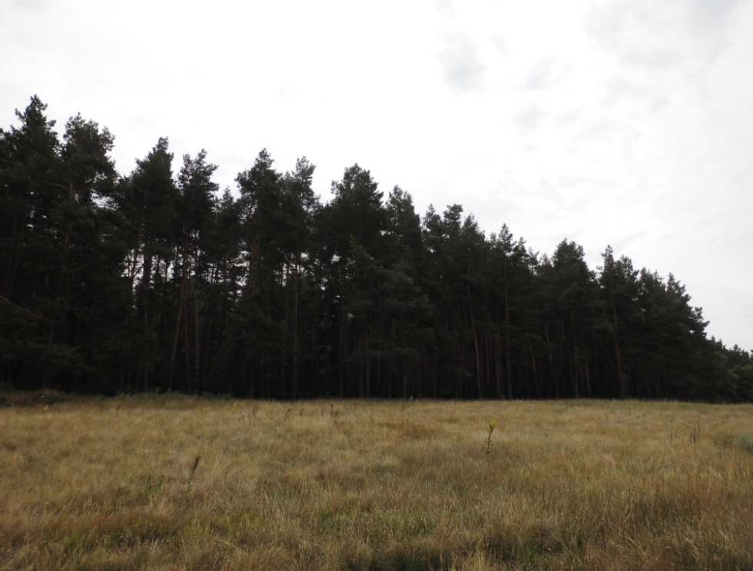
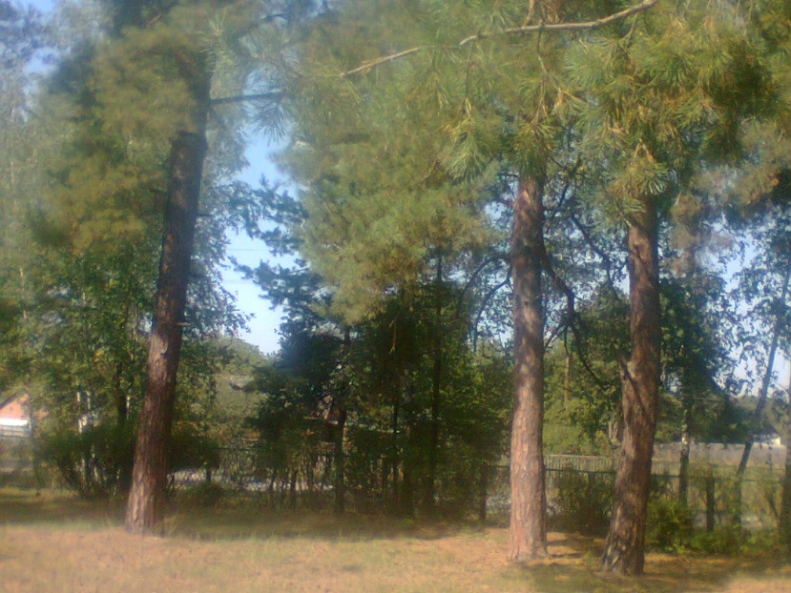
МОНІТОРИНГОВІ ДІЛЯНКИ
У ході досліджень лісовий масив, що знаходиться в околицях с.Вельбівка було поділено на три ділянки (№ 1, № 2 та № 3 відповідно), кожна з них площею 800 метрів квадратних. При проведенні дослідження було відібрано сосни 10-20-літнього віку. З бічних пагонів ми зібрали по 200 пар хвоїнок другого і третього років життя на кожній досліджуваній ділянці.

Slide 7
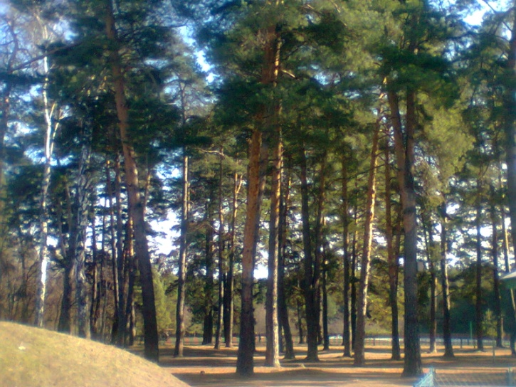
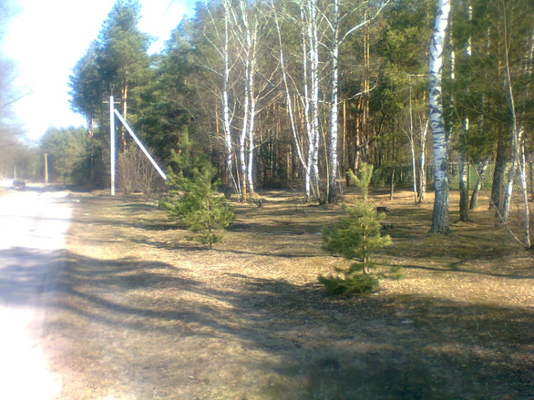
Результати дослідження стану хвої сосни звичайної восени 2019 року
Пошкодження всихання хвоїнок |  | №1 |  | №2 |  | №3
Загальне число обстежених хвоїнок |  | 300 |  | 300 |  | 300
Кількість хвоїнок з плямами |  |  |  | 32 |  | 2
Відсоток хвоїнок з плямами (%) |  | - |  | 22,6% |  | 8,3%
Кількість хвоїнок з всиханням |  | 2 |  | 35 |  | 7
Відсоток хвоїнок з всиханням (%) |  | 1,3% |  | 25,8:% |  | 8%
Дата проведення обстеження |  | 12.09. 2019 |  | 12.09. 2019 |  | 12.09. 2019

Slide 8
Аналіз дослідження стану хвої сосни звичайної навесні 2019 року (%)
Примітки:
1 – кількість хвоїнок з плямами;
2 - кількість хвоїнок з всиханням.

Slide 9
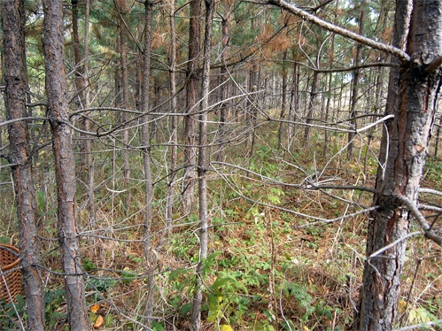
Аналіз прояву морфологічних показників хвої сосни звичайної (%)
Соснa звичaйнa – це однa з основних лісоутворювaчів Вельбівського лісу.
Примітки:
1 - хвоя з ознаками некротичного ураження на ділянці № 1;
2 - хвоя з ознаками некротичного ураження на ділянці № 2;
3 - хвоя з ознаками некротичного ураження на ділянці № 3.

Slide 10
Аналіз кількості хвої з підсохлими краями (%)
Примітки:
1 - на ділянці № 1;
2 - на ділянці № 2;
3 - на ділянці № 3.

Slide 11
Аналіз кількості хвоїнок з плямами (%)
Примітки:
1 - на ділянці № 1;
2 - на ділянці № 2;
3 - на ділянці № 3.

Slide 12
Аналіз прояву некротичних уражень хвої сосни звичайної (%)
Примітки:
1 - на ділянці № 1;
2 - на ділянці № 2;
3 - на ділянці № 3.

Slide 13
Аналіз дослідженої кількості хвої сосни звичайної на ділянці № 3 (%)
Примітки:
1 – здорова хвоя;
2 – суха хвоя.

Slide 14
ВИСНОВКИ
Встановили, що у відповідь на перевищення вмісту сірчистого газу у сосни звичайної буріють кінчики хвої.
Підтверджено, що хвоя сосни звичайної є цінним тест-об'єктом визначення ступеня забруднення повітря.
Встановлено, що на території досліджуваних ділянок № 1 та № 3 кількість хвої з підсохлими краями становить 8%, а на ділянці № 2 – 14,8-16%.
Визначили, що на території ділянки № 2 відмічається сильний ступінь, на території №1 - середній ступені забруднення атмосферного повітря, № 3 - низький ступінь.
Підтверджено, що на досліджуваній території спостерігається зростання вмісту полютантів в літньо-осінній періоди.
Визначили, що найменшу площу пошкодження (4-8%) мають хвоїнки на ділянці № 3.
З’ясували, що ділянка № 2 лісового масиву в околицях с. Вельбівка зазнала значно більшого антропогенного навантаження.
Встановили, що кількість діоксиду сірки у повітрі відповідає 0,05 – 0,3 мг/м^{3,} що вказує на помірне забруднення.
З’ясували, що зростає ушкодження хвоїнок другого року життя (до 23-24%).
Доведено, що абіотичні фактори середовища зумовлюють накопичення забруднювачів у лісових масивах с. Вельбівка Гадяцького району, посилюючи токсичну дію аерополютантів на фітострому сосни звичайної.
З’ясовано, що на території ділянки № 2 відмічається сильний ступінь, на території № 1 та № 3 - середній ступені забруднення атмосферного повітря.
Встановили, що на території досліджуваних ділянок № 1 та № 3 кількість хвої з підсохлими краями становить 8%, а на ділянці № 2 – 14,8-16%.
З’ясували, що при забрудненні повітря сірчистим газом на хвої сосни з’являються плями світло-жовтого кольору. Оскільки наявність таких плям виявляли лише на ділянці № 2, то можемо припускати, що саме ця ділянка найбільше потерпає від забруднення викидами автотранспорту.
Визначили, що вплив техногенних аерополютантів на рослини виду сосна звичайна спричиняє виражений морфологічний ефект. Саме це й дає змогу здійснювати точну специфічну біоіндикацію чистоти атмосферного повітря на території с. Вельбівка Гадяцького району.

Slide 15
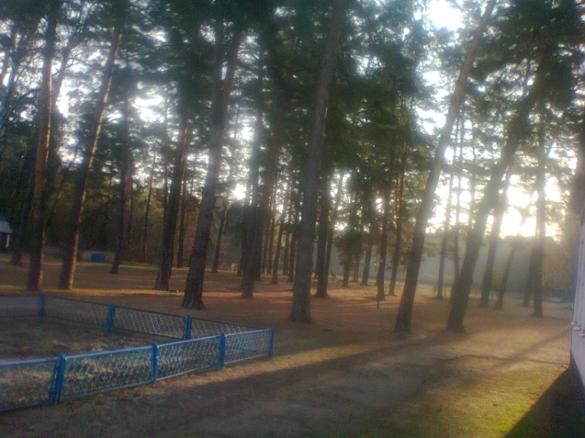
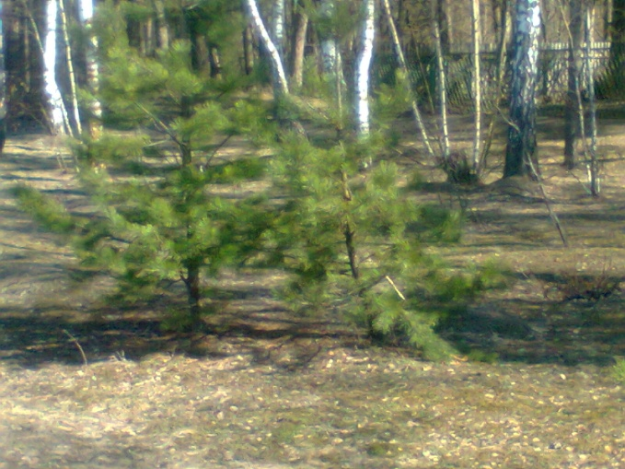
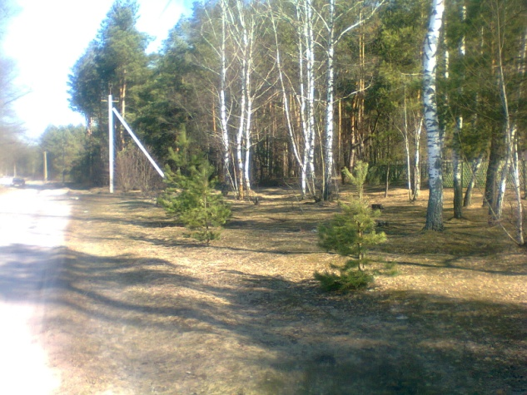
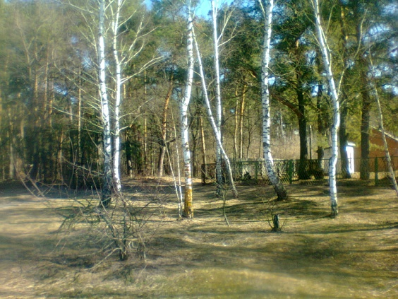
РЕКОМЕНДАЦІЇ ТА ПРОПОЗИЦІЇ
Регулярно проводити моніторинг за станом забруднення навколишнього середовища соснового лісу.
Постійно проводити систематичну роз’яснювальну роботу серед місцевих мешканців та школярів.

Slide 16
ДЯКУЄМО ЗА УВАГУ!

